Slide 1
Муниципальное автономное дошкольное образовательное учреждение
«Детский сад №6 «Колокольчик» п. Мирный»
«О тех, кто хлеб растит»
Автор: Турусова Татьяна Анатольевна
воспитатель высшей квалификационной категории

Slide 2
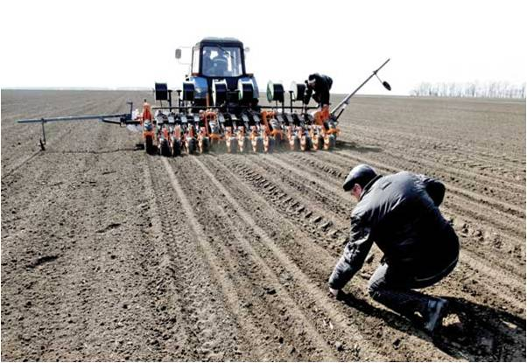
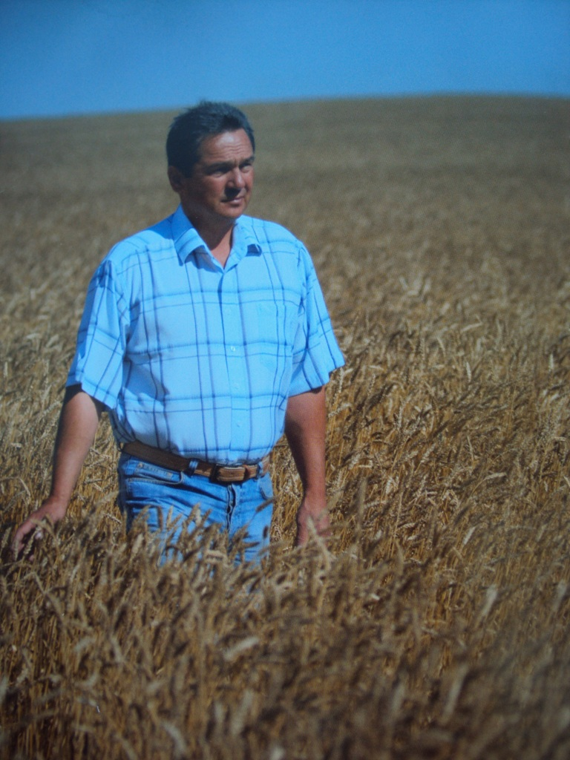
Агроном
Не застать весною дома Днём и ночью агронома. Дом его весной — поля, Сева ждущая земля!

Slide 3
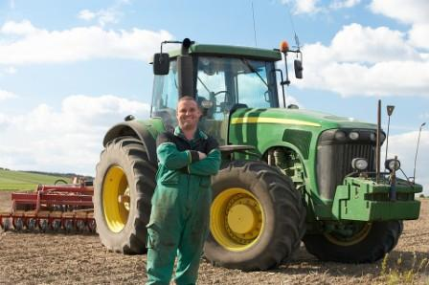
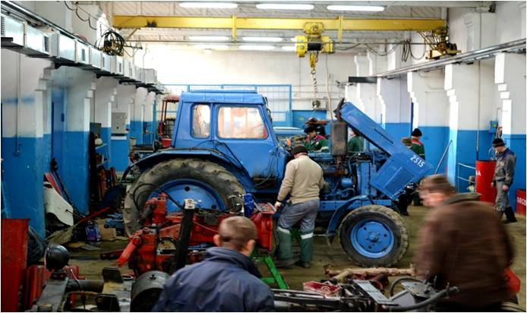
Тракторист
Тракториста круглый год На селе работа ждёт. В бездорожье он пройдёт, Вспашку он произведёт. Трактор в сеялку впрягает, Поле быстро засевает.

Slide 4
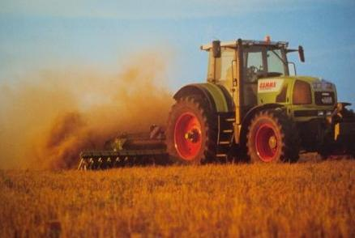
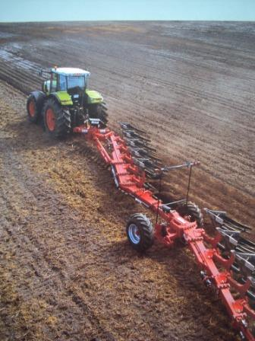
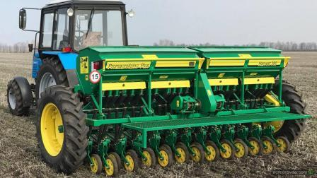

Slide 5
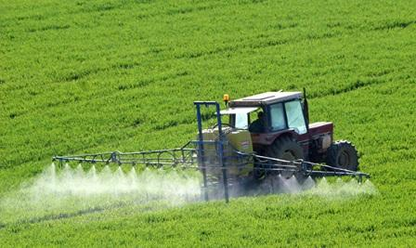
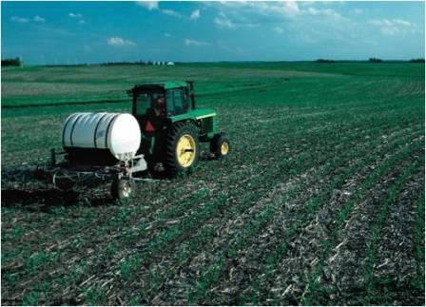

Slide 6
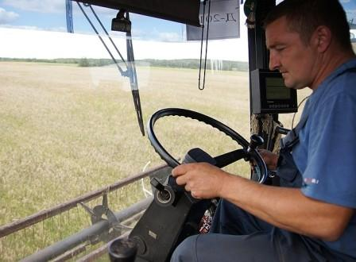
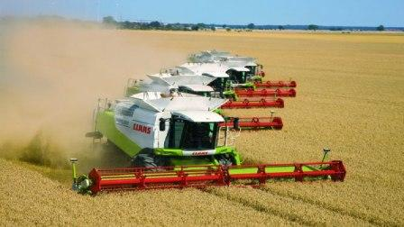
Комбайнер
На заре, лишь подрумянит Луч рассветный тополя, Комбайнёр к штурвалу встанет И скорее на поля. Он похож на капитана, Но ведет корабль степной. Спорит он с волной упрямо, Только с золотой волной.

Slide 7
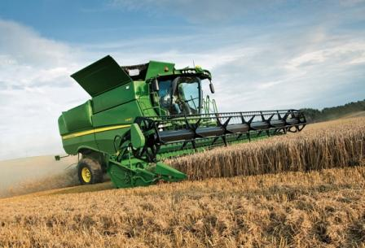
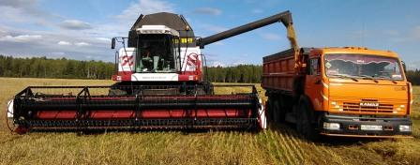

Slide 8
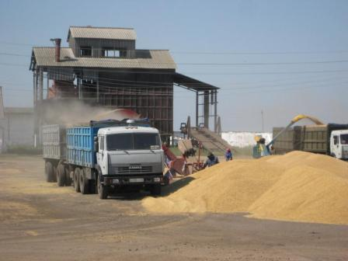
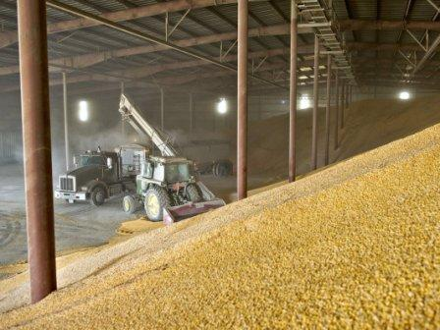
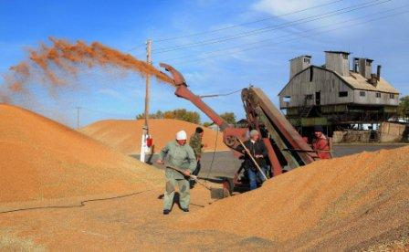

Slide 9
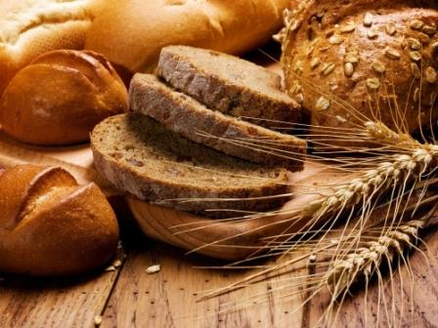
Хлеб – тяжелый труд тысячи людей.
Почет и честь вам , хлеборобы!
За ваш прекрасный урожай!
За то, что Родине вы дали
Душистый хлеба каравай!

